Slide 1
My face
az arcom
(zárójelben a kiejtést láthatjátok)

Slide 2
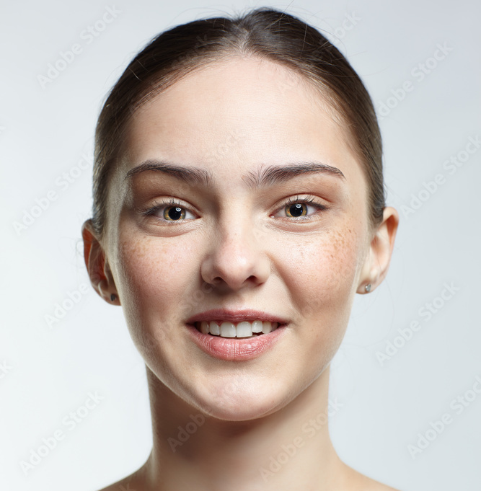

Slide 3
hair (her)

Slide 5
face
(fész)
Mint a facebook (arckönyv, látjuk az emberek arcát.)

Slide 7
eye(s) (áj(z))
eye(s) (áj(z))

Slide 9
ear(s) (iör(z))
ear(s) (iör(z))

Slide 11
nose (nóz)

Slide 13
mouth(máuf)

Slide 14
My body
(Zárójelben a kiejtést olvashatjátok)

Slide 15
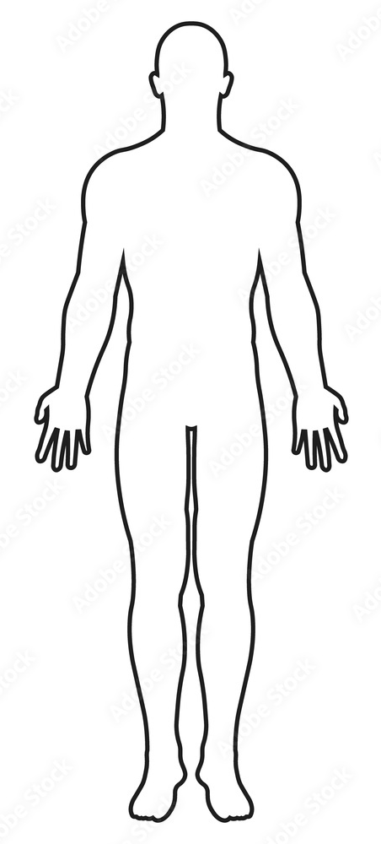

Slide 16
neck
(nek=nyak)

Slide 18
shoulder(s)
(soldör(z)=váll(ak))
shoulder(s)
(soldör(z)=váll(ak))

Slide 20
arm(s)
(árm(z)=kar(ok))

Slide 22
hand(s)
(hend(z)=kéz(kezek)

Slide 24
finger(s)
(fingör(z)=ujj(ak))

Slide 26
leg(s)
(leg(z)=láb(ak))

Slide 28
knee(s)
(ní(z)=térd(ek))

Slide 30
foot/feet
(fút/fít=lábfej/lábfejek))

Slide 32
toe(s)
(tó(z)=lábujj(ak))

